Slide 1
RAG (Retrieval-Augmented Generation) Fundamentals: construir el primer RAG
¿Qué hacemos cuando el modelo necesita información externa?
Semana 5 · Arquitectura de Software para Sistemas Inteligentes · Bloque RAG
Semana 5 · RAG Fundamentals · Arquitectura de Software para Sistemas Inteligentes · 1

Slide 2
De la semana 4 a hoy
• Question answering con contexto explícito: el contexto iba dentro del prompt, escrito a mano.
• Delimitadores, instrucción de formato, structured output: siguen igual.
• Lo que cambia hoy: el contexto sale de un paso previo que lo selecciona entre miles de fragmentos.
• Con ese paso aparece una fuente nueva de fallas, y una forma nueva de medirlas.
Semana 5 · RAG Fundamentals · Arquitectura de Software para Sistemas Inteligentes · 2

Slide 3
Pregunta central
¿Qué hacemos cuando el modelo necesita información que no vio en su entrenamiento?
Semana 5 · RAG Fundamentals · Arquitectura de Software para Sistemas Inteligentes · 3

Slide 4
01
El modelo no sabe lo que no vio
Corte de entrenamiento, datos privados, precisión
Semana 5 · RAG Fundamentals · Arquitectura de Software para Sistemas Inteligentes · 5

Slide 5
Dos preguntas sin documentación (modelo local, sin RAG)
Pregunta | Lo que dice el corpus | Lo que respondió el modelo
¿Cuántos días tengo para pedir un reembolso? | 14 días naturales | "Contacta a servicio al cliente... la duración puede variar"
¿Cuánto vale un código 2FA? | 90 segundos | "Generalmente 60 segundos desde su generación"
¿Cuánto dura la sesión por inactividad? | 30 minutos | "Puede variar dependiendo del plan y las preferencias"
Semana 5 · RAG Fundamentals · Arquitectura de Software para Sistemas Inteligentes · 6

Slide 6
Tres razones por las que el conocimiento interno falla
Corte de entrenamiento
El modelo vio el mundo hasta una fecha.
Datos privados
Las políticas de una empresa no están en internet. El modelo nunca las vio.
Precisión sobre hechos
Aunque lo haya visto, un dato exacto (14 días, E-1003, 99.95 %) es un token entre millones. Sale el más probable, no el correcto.
Semana 5 · RAG Fundamentals · Arquitectura de Software para Sistemas Inteligentes · 7

Slide 7
Técnicas que podemos usar
Técnica | Qué cambia | Cuándo conviene | Costo
Prompting | El contexto de cada llamada | Cabe en el prompt y se conoce de antemano; comportamiento y formato | Tokens por llamada
RAG | La información disponible al llamar | Información que cambia, privada, o que hay que citar | Retrieval + tokens de contexto
Fine-tuning | Los pesos | Comportamiento en volumen alto; formato propio; cuando el prompt ya no alcanza | Dataset + entrenamiento + operación
Orden de la escalera: prompting → RAG → fine-tuning. Se sube cuando el anterior falla contra un requisito.
Semana 5 · RAG Fundamentals · Arquitectura de Software para Sistemas Inteligentes · 8

Slide 8
La idea de RAG
Buscar primero, generar después: el modelo responde con evidencia que la aplicación le entrega.
La generación no cambia. Cambia de dónde sale el contexto.
Semana 5 · RAG Fundamentals · Arquitectura de Software para Sistemas Inteligentes · 9

Slide 9
02
El pipeline
Semana 5 · RAG Fundamentals · Arquitectura de Software para Sistemas Inteligentes · 10

Slide 10
De un documento a una respuesta
Documento
Parse
Chunk
Embed
Indexar
Generar
Construir
contexto
Recuperar
Hoy se construye completo y a mano. Los frameworks lo esconden; primero hay que verlo.
Semana 5 · RAG Fundamentals · Arquitectura de Software para Sistemas Inteligentes · 11

Slide 11
Ingesta frente a consulta
Ingesta (una vez por documento)
Consulta (por cada pregunta)
• Parse: de PDF, HTML o markdown a texto limpio.
• Chunk: partir el texto en unidades recuperables.
• Embed: un vector por chunk.
• Indexar: guardar los vectores para buscar rápido.
• Recuperar: los k chunks más parecidos a la pregunta.
• Construir contexto: envolverlos con delimitadores y referencias.
• Generar.
• Registrar: tokens, latencia, fuentes.
Semana 5 · RAG Fundamentals · Arquitectura de Software para Sistemas Inteligentes · 12

Slide 12
Dónde estamos: parse y chunk
Documento
Parse
Chunk
Embed
Indexar
Generar
Construir
contexto
Recuperar
Semana 5 · RAG Fundamentals · Arquitectura de Software para Sistemas Inteligentes · 13

Slide 13
Dos formas de partir un documento (no son todas, eh)
Chunking fijo (800 caracteres, 100 de traslape)
Chunking por sección (encabezados ## y ###)
• 96 chunks en el corpus.
• Tamaño uniforme, fácil de razonar.
• Corta a mitad de frase; mezcla secciones.
• El traslape evita perder una oración en la frontera.
• 215 chunks en el corpus.
• Cada chunk responde una sola cosa.
• Tamaños desiguales (de 40 a 1,300 caracteres).
• Requiere que el documento tenga estructura.
Semana 5 · RAG Fundamentals · Arquitectura de Software para Sistemas Inteligentes · 14

Slide 14
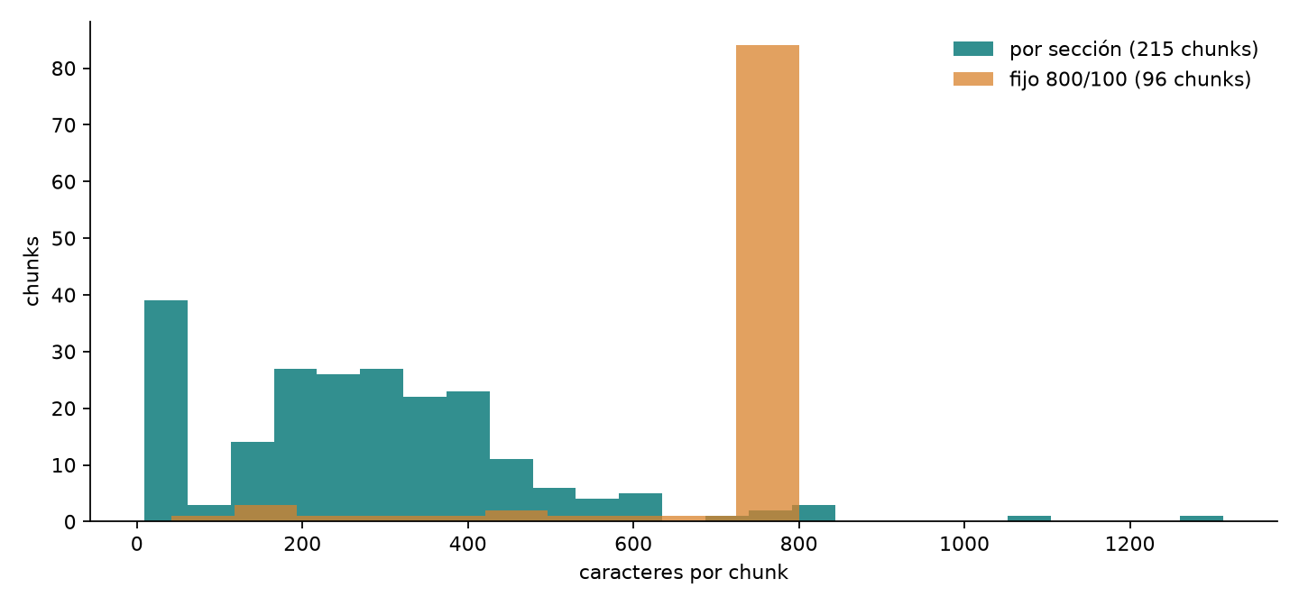
Tamaños de chunk en el corpus
La unidad de chunking decide qué puede recuperarse después. Es la primera decisión de ingeniería del pipeline.
Semana 5 · RAG Fundamentals · Arquitectura de Software para Sistemas Inteligentes · 15

Slide 15
Dónde estamos: embed
Documento
Parse
Chunk
Embed
Indexar
Generar
Construir
contexto
Recuperar
Semana 5 · RAG Fundamentals · Arquitectura de Software para Sistemas Inteligentes · 16

Slide 16
Embeddings: ¿Qué son?
Semana 5 · RAG Fundamentals · Arquitectura de Software para Sistemas Inteligentes · 17

Slide 17
Embeddings: representar el texto como un vector
• Un modelo de embeddings lee el chunk completo y produce 384 números.
• Es un encoder (semana 2): sin máscara causal, ve todo el texto a la vez y produce un vector en lugar de texto.
• Textos que hablan de lo mismo quedan cerca; la cercanía se mide con el coseno.
• Se entrena con pares (pregunta, pasaje relevante): aprende a acercar lo que responde a lo que pregunta.
• Modelo de hoy: multilingüe, 118 millones de parámetros, corre en CPU. Embebe 215 chunks en menos de un segundo.
Semana 5 · RAG Fundamentals · Arquitectura de Software para Sistemas Inteligentes · 17

Slide 18
Cosine similarity con números pequeños
a = [1, 2, 0] b = [2, 4, 0] c = [0, 0, 3]
cos(a, b) = (a · b) / (|a| |b|) = 10 / (2.24 · 4.47) = 1.0 # misma dirección
cos(a, c) = 0 / (2.24 · 3.0) = 0.0 # ortogonales
# Si a y b están normalizados (norma 1), el producto punto ya es el coseno:
a_n · b_n = 1.0
• La magnitud no importa; la dirección sí.
• Por eso se normalizan los vectores al indexar: buscar es un producto punto.
• El ejemplo completo está en examples/similitud_coseno.py.
Semana 5 · RAG Fundamentals · Arquitectura de Software para Sistemas Inteligentes · 18

Slide 19
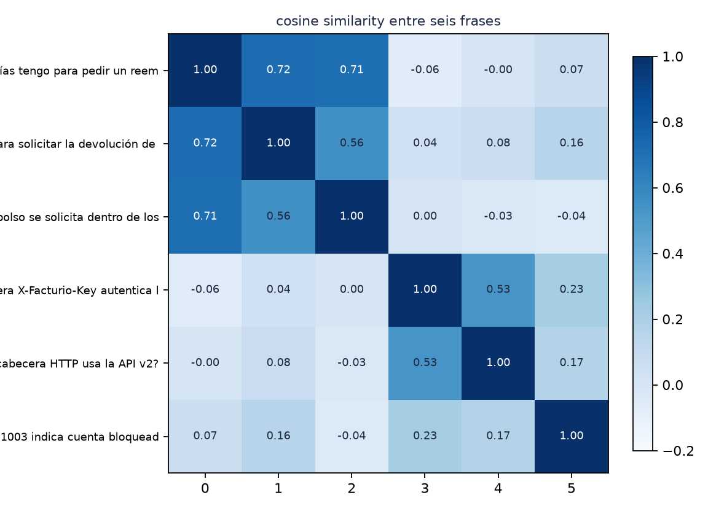
Cosenos entre seis frases reales
• 0 y 1 son paráfrasis: 0.72.
• 0 y 2: pregunta y pasaje que la responde: 0.70.
• 3 y 4 comparten tema y un término exacto: 0.52.
• La fila 5 (un código de error) se parece poco a todo: los códigos exactos son terreno de la búsqueda lexical (semana 7).
Semana 5 · RAG Fundamentals · Arquitectura de Software para Sistemas Inteligentes · 19

Slide 20
Dónde estamos: indexar y recuperar
Documento
Parse
Chunk
Embed
Indexar
Generar
Construir
contexto
Recuperar
Semana 5 · RAG Fundamentals · Arquitectura de Software para Sistemas Inteligentes · 20

Slide 21
El índice en cinco líneas de numpy
E = emb.encode([c["texto"] for c in chunks], normalize_embeddings=True) # (215, 384)
v = emb.encode([pregunta], normalize_embeddings=True)[0] # (384,)
scores = E @ v # 215 cosenos
orden = np.argsort(-scores)[:5] # top-5
evidencia = [chunks[i] for i in orden]
• Esto es el mecanismo completo.
• FAISS (Facebook AI Similarity Search hace lo mismo con estructuras que escalan a millones de vectores.
• Con 215 chunks, FAISS y numpy devuelven exactamente los mismos cinco.
Otras bases de datos que tenemos:
Pinecone
ChromaDb
Weaviate
Qdrant
PostgresSQL (sí, aunque no lo creas)
Semana 5 · RAG Fundamentals · Arquitectura de Software para Sistemas Inteligentes · 21

Slide 22
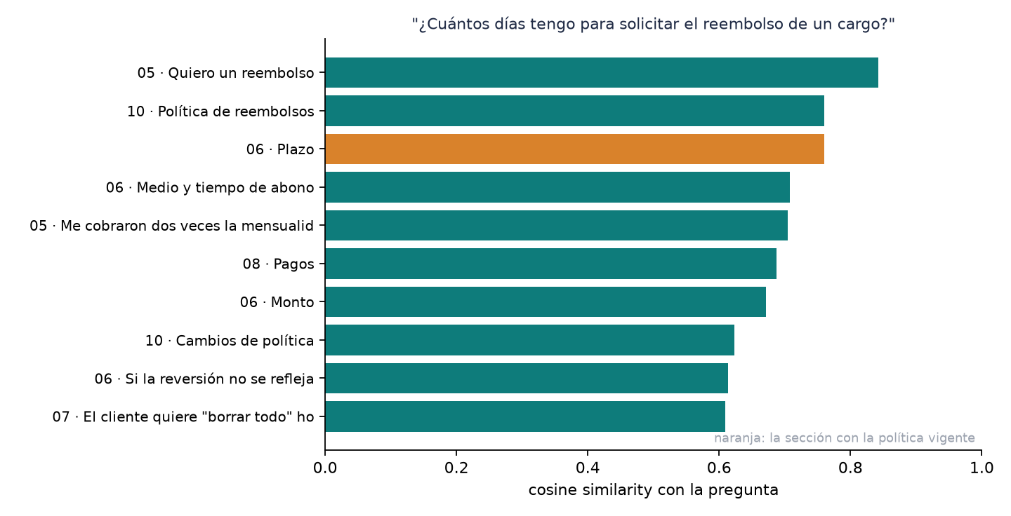
Top-10 para una pregunta
La sección con la política vigente (naranja) está en el top-3. Dos vecinos hablan del mismo tema con otros datos.
Semana 5 · RAG Fundamentals · Arquitectura de Software para Sistemas Inteligentes · 22

Slide 23
Dónde estamos: construir contexto y generar
Documento
Parse
Chunk
Embed
Indexar
Generar
Construir
contexto
Recuperar
Semana 5 · RAG Fundamentals · Arquitectura de Software para Sistemas Inteligentes · 23

Slide 24
El contexto que ve el modelo
<evidencia id="1" fuente="06-politica-reembolsos-y-cargos.md#Plazo">
## Plazo
El reembolso se solicita dentro de los 14 días naturales posteriores al cargo...
</evidencia>
<evidencia id="2" fuente="10-notas-de-version.md#Política de reembolsos">
...30 días...
</evidencia>
<pregunta>
¿Cuántos días tengo para solicitar el reembolso de un cargo?
</pregunta>
• Delimitadores (semana 4): el modelo distingue evidencia de pregunta.
• Cada fragmento lleva una referencia citable: archivo#sección.
• El orden y la cantidad de fragmentos son decisiones de la aplicación.
Semana 5 · RAG Fundamentals · Arquitectura de Software para Sistemas Inteligentes · 24

Slide 25
El system prompt: tres reglas
Eres el asistente de soporte de Facturio.
Respondes únicamente con la evidencia que se te entrega, en español y en máximo tres oraciones.
Al final de cada afirmación cita la fuente entre corchetes con el formato [archivo#sección].
Si la evidencia no contiene la respuesta, responde exactamente:
"No tengo evidencia en la documentación para responder eso."
• Grounding: solo evidencia.
• Citas: verificables por un humano.
• Answerability: una frase exacta, detectable con código.
Semana 5 · RAG Fundamentals · Arquitectura de Software para Sistemas Inteligentes · 25

Slide 26
Answerability
Cuando no hay evidencia, la respuesta correcta es decir que no la hay.
Un sistema que siempre responde es un sistema que a veces inventa. La frase exacta convierte la ausencia en una señal que el código puede manejar.
Semana 5 · RAG Fundamentals · Arquitectura de Software para Sistemas Inteligentes · 26

Slide 27
Pregunta
¿Por qué funciona RAG?
Semana 5 · RAG Fundamentals · Arquitectura de Software para Sistemas Inteligentes · 26

Slide 28
03
Práctica: RAG completo sin framework
Semana 5 · RAG Fundamentals · Arquitectura de Software para Sistemas Inteligentes · 27

Slide 29
El corpus del curso
• Doce documentos en español de Facturio: manuales, políticas, catálogo de errores, notas de versión, seguridad, un comunicado.
• 10,560 palabras con encabezados reales: se puede partir por estructura.
• Gold set de 30 preguntas tipadas: factuales exactas, conceptuales, sin respuesta, contradicciones, multi-documento.
• Rasgos a propósito: códigos y montos exactos, dos contradicciones con fecha, una instrucción escondida en un documento.
• Los tickets de la semana 4 son preguntas que este corpus responde.
Semana 5 · RAG Fundamentals · Arquitectura de Software para Sistemas Inteligentes · 28

Slide 30
Qué se va a observar
Sin RAG: hechos trampa
Chunking en dos formas
Embeddings e índice
Diagnóstico con gold set
Tres casos que enseñan
Contexto y generación
Cada bloque produce un número o una respuesta que se compara con una predicción.
Semana 5 · RAG Fundamentals · Arquitectura de Software para Sistemas Inteligentes · 29

Slide 31
Tres casos que enseñan más que el caso feliz
Pregunta | Qué se recupera | Qué responde | Qué enseña
¿Cuántos días para el reembolso? | Política vigente, notas históricas, FAQ | 14 días, con cita | Caso feliz: la evidencia llegó y se usó
¿Facturio tiene oficina en Guadalajara? | Horarios, correcciones, exclusiones | "No tengo evidencia..." | Answerability: la frase exacta funciona
¿Qué pasa si me equivoco? | Tres fragmentos sin relación | Una ruta de menú inventada | Pregunta ambigua: el retrieval no pudo, la generación rellenó
Semana 5 · RAG Fundamentals · Arquitectura de Software para Sistemas Inteligentes · 30

Slide 32
Diagnóstico con el gold set (modelo local, k = 5)
id | Tipo | ¿Evidencia en top-5? | Respuesta | Causa si falla
q01 | factual | sí | 14 días, cita mal formada | Generación: formato de cita
q06 | factual | no (sección canónica) | 90 s, correcto | Correcto por redundancia del corpus
q09 | factual | no | Responde "2,000 facturas al mes": un dato vecino | Retrieval: la sección con el 99.95 % no llegó
q13 | conceptual | no | Pasos de interfaz inventados; sin el plazo de 72 h | Retrieval: la sección de cancelación no llegó
q19 | conceptual | sí | Contenido correcto con un formato extraño ([Título] [Fuente]) | Generación: formato
q21 | sin respuesta | n/a | "No tengo evidencia..." | Correcto por diseño
La columna del medio es la que separa las dos causas. La semana 6 la convierte en hit@k.
Semana 5 · RAG Fundamentals · Arquitectura de Software para Sistemas Inteligentes · 31

Slide 33
La regla del bloque
Una mala respuesta puede originarse antes de llamar al modelo.
Primero: ¿llegó la evidencia? Si no llegó, el problema es de retrieval. Si llegó y la respuesta está mal, es de generación.
Semana 5 · RAG Fundamentals · Arquitectura de Software para Sistemas Inteligentes · 32

Slide 34
Cómo diagnosticar
Falla de retrieval
Falla de generación
• La sección correcta no está en el top-k.
• El modelo responde con lo que tiene: parcial, vecino o "no hay evidencia".
• Se corrige en la ingesta o en la consulta: chunking, k, embeddings, metadata.
• Ningún cambio en el prompt de generación la arregla.
• La sección correcta está en el top-k.
• El modelo la ignora, la deforma, cita mal o elige la fuente equivocada.
• Se corrige en el prompt, en el orden del contexto o en el modelo.
• Es la única que el prompt engineering de la semana 4 puede tocar.
Semana 5 · RAG Fundamentals · Arquitectura de Software para Sistemas Inteligentes · 33

Slide 35
El costo del contexto
• Cada llamada envía k chunks: en la demo, 700 a 900 tokens de entrada por pregunta con k = 5.
• k es una perilla de costo y de ruido a la vez: más chunks, más probabilidad de incluir la evidencia, más tokens y más distracción, más riesgo de “alucinación”
• El retrieval decide cuánto se paga por llamada, para siempre.
• Con un millón de tickets al mes, 200 tokens de diferencia por llamada son 200 millones de tokens.
Semana 5 · RAG Fundamentals · Arquitectura de Software para Sistemas Inteligentes · 34

Slide 36
04
Actividad
¿Retrieval o generación? (20 minutos)
Semana 5 · RAG Fundamentals · Arquitectura de Software para Sistemas Inteligentes · 35

Slide 37
Cinco malas respuestas, una causa cada una
• Cinco casos con pregunta, fuentes recuperadas y respuesta del sistema (exercises/01-clasificar-fallas.md).
• Para cada uno: correcta, falla de retrieval, falla de generación, o sin respuesta correcta.
• Una línea de justificación que mencione las fuentes.
• La intervención más barata que lo corrige, en orden de costo: prompt, k, chunking, embeddings, modelo.
• Puesta en común: dos casos discutidos.
Semana 5 · RAG Fundamentals · Arquitectura de Software para Sistemas Inteligentes · 36

Slide 38
05
Cierre
Lo que cambia y lo que sigue
Semana 5 · RAG Fundamentals · Arquitectura de Software para Sistemas Inteligentes · 37

Slide 39
Las siete preguntas, aplicadas a RAG
¿Qué problema resuelve?
Información que el modelo no vio: reciente, privada o exacta.
¿Cómo funciona?
Buscar chunks parecidos a la pregunta y ponerlos en el contexto con referencias.
¿Cuándo usarla?
Cuando la información cambia, es privada o hay que citarla.
¿Cuándo no?
Para cambiar tono o formato (prompting), o cuando todo el contexto cabe y se conoce.
¿Cómo evaluarla?
Retrieval y generación por separado. Semana 6: hit@k.
¿Qué puede fallar?
La evidencia no llega; llega y se ignora; llega la histórica; no hay y se inventa.
Semana 5 · RAG Fundamentals · Arquitectura de Software para Sistemas Inteligentes · 38

Slide 40
Lo que se llevan
• RAG es prompting con un paso previo que selecciona el contexto. La generación no cambió.
• El pipeline son ocho funciones; ninguna es magia. El índice es una multiplicación y un ordenamiento.
• La unidad de chunking, k y el modelo de embeddings son decisiones de ingeniería con costo.
• Answerability es una frase exacta que el código puede detectar.
• Una mala respuesta puede originarse antes de llamar al modelo: primero, ¿llegó la evidencia?
Semana 5 · RAG Fundamentals · Arquitectura de Software para Sistemas Inteligentes · 39

Slide 41
Semana 6: ¿qué determina qué información termina viendo el modelo?
La columna "¿llegó la evidencia?" se convierte en hit@k, recall@k y MRR sobre el gold set.
Y se mide qué la mueve: tamaño de chunk, overlap, k, metadata, modelo de embeddings.
Semana 5 · RAG Fundamentals · Arquitectura de Software para Sistemas Inteligentes · 40

Slide 42
Práctica 5
• RAG mínimo sobre el corpus con el starter.
• Trece preguntas del gold set: diez con evidencia y tres sin respuesta, diagnosticadas una por una.
• Cuatro unidades de chunking comparadas con hit por archivo, hit por sección y tokens por pregunta.
• Decisión prompting / RAG / fine-tuning para tres requisitos de Facturio.
• Costo: cero con el modelo local; centavos con la llave.
Semana 5 · RAG Fundamentals · Arquitectura de Software para Sistemas Inteligentes · 41

